Slide 1

Introducción a la Programación con Java y C#
Lección #1: Entrada y Salida
Lic. Santiago Rodríguez Paniagua. (2024)

Slide 2

Que es programación?
Es el proceso de diseñar, codificar, depurar y mantener el código fuente de un programa informático.
El código fuente es escrito en un lenguaje de programación.
El propósito de la programación es crear programas que exhiban un comportamiento deseado.

Slide 3


Que es un programa Informático?
Es un conjunto de instrucciones que una vez ejecutadas realizarán una o varias tareas en una computadora.
Si un programa es una lista de instrucciones para las ejecute la computadora, un par de analogías serían una lista de compras o una receta de cocina.

Slide 4
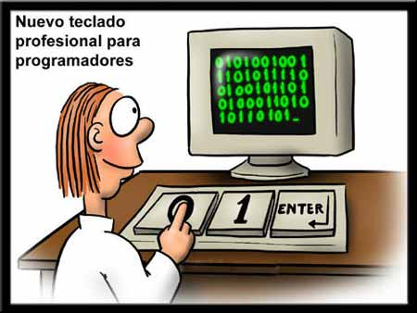
Que es un Lenguaje de Programación? #1
Para crear un programa, y que la computadora lo interprete y ejecute las instrucciones escritas en él, debe usarse un lenguaje de programación.
En sus inicios las computadoras interpretaban sólo instrucciones en un lenguaje específico, el lenguaje máquina que sólo consiste en cadenas de números 1 y 0 (sistema binario).

Slide 5
Que es un Lenguaje de Programación? #2
Existen dos tipos principales de traductores de los lenguajes de programación de alto nivel: Compiladores e intérpretes.
Compilador, Su acción equivale a la de un traductor humano, que toma un libro y produce otro equivalente escrito en otra lengua. Ejemplo: C#.
Intérprete, Su acción equivale a la de un intérprete humano, que traduce las frases que oye sobre la marcha, sin producir ningún escrito permanente. Ejemplos: Java y JavaScript.

Slide 6
Ejemplo de Entrada y Salida con C#

Slide 7
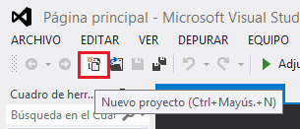
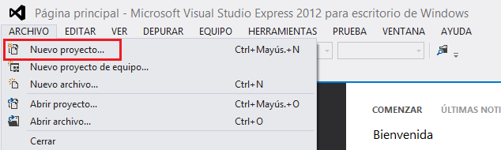
Como Crear un nuevo Proyecto #1
El proyecto es el punto de inicio para la creación de aplicaciones, componentes y servicios en Visual Studio que actúa como un contenedor que administra el código fuente, las conexiones de datos y las referencias.

Slide 8
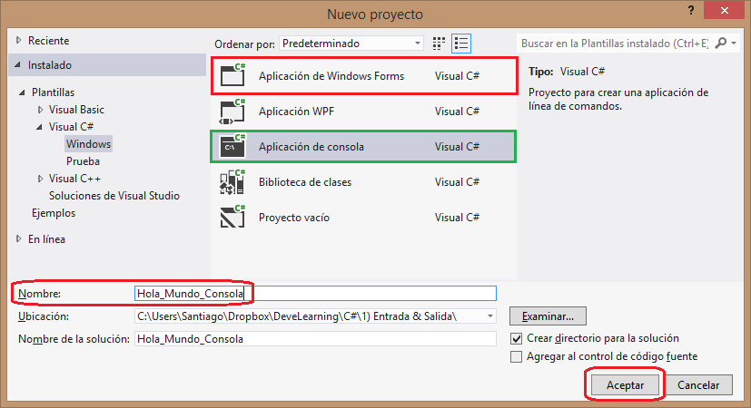
Como Crear un nuevo Proyecto #2

Slide 9
Opciones de Nuevo Proyecto
Aunque en la versión Express de Visual Studio existen varios tipos de proyecto, en este curso nos vamos a centrar en:
Aplicación de Windows Forms.
Aplicación de Consola.

Slide 10
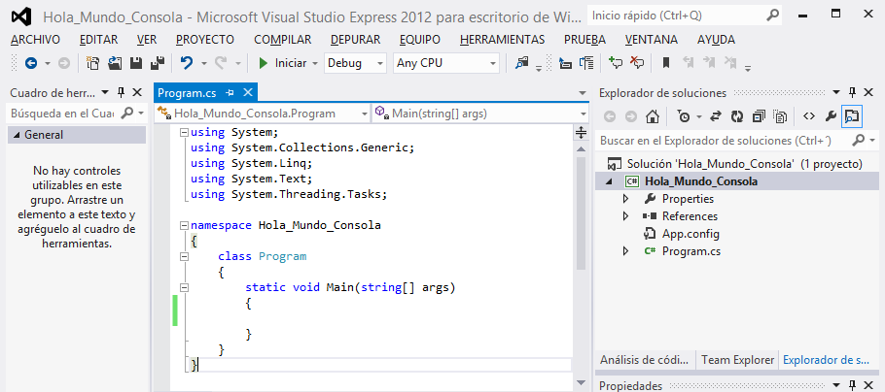
Crear una Aplicación de Consola #1
Ponemos el código entre las 2 llaves de la función Main.

Slide 11
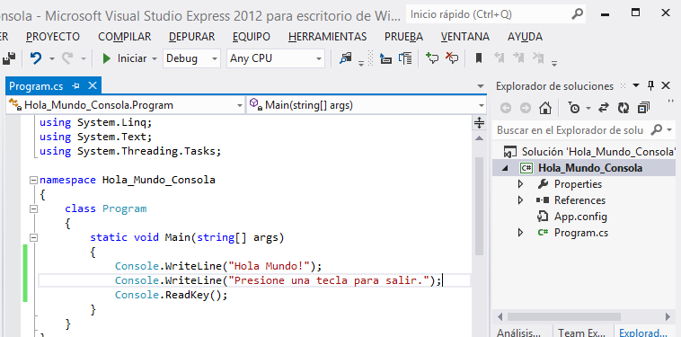
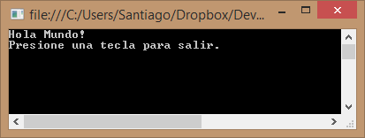
Crear una Aplicación de Consola #2

Slide 12
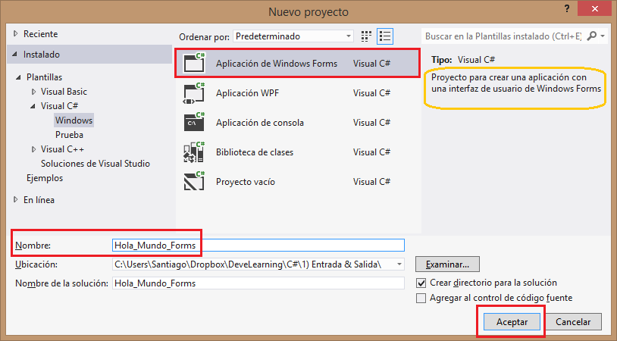
Crear una Aplicación de Windows Forms #1

Slide 13
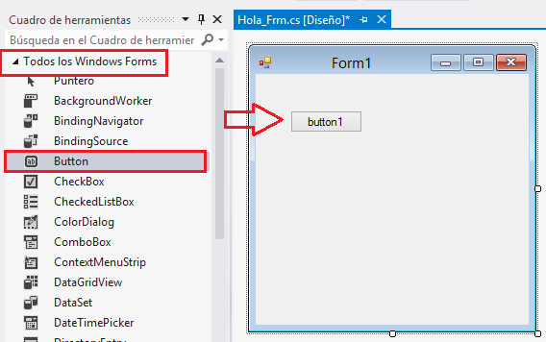
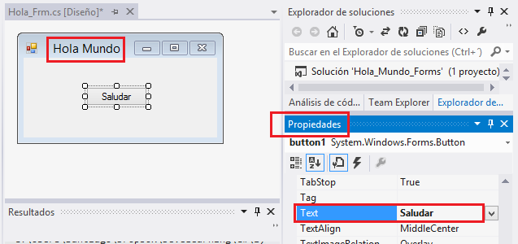
Crear una Aplicación de Windows Forms #2

Slide 14
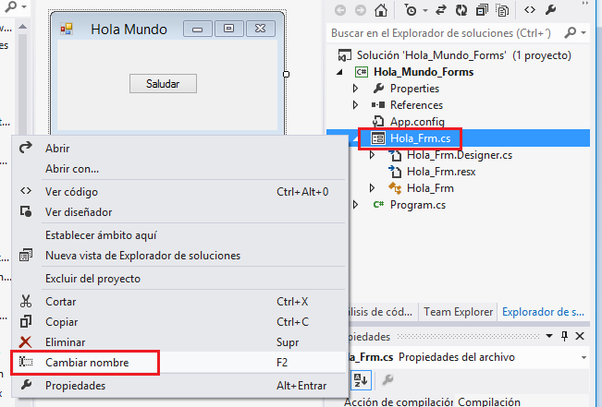
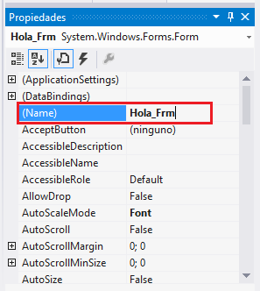
Crear una Aplicación de Windows Forms #3
Seleccionamos el Formulario para cambiarle el nombre

Slide 15
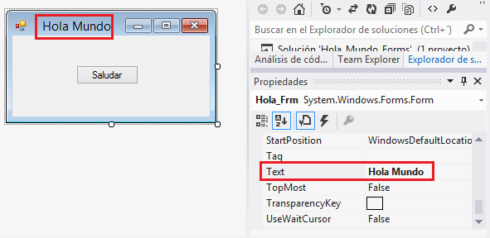
Crear una Aplicación de Windows Forms #4
Seleccionamos el Formulario para cambiarle el título.

Slide 16
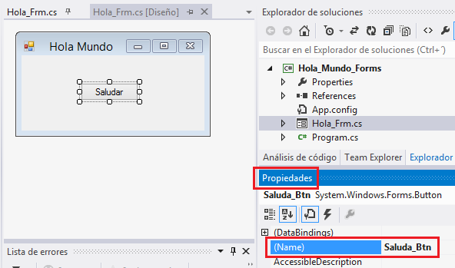
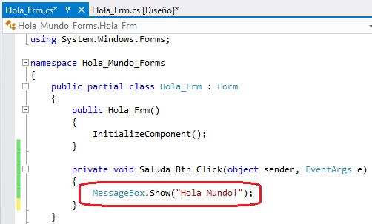
Crear una Aplicación de Windows Forms #5
Ponemos el código entre las 2 llaves de la función del evento click del botón.

Slide 17
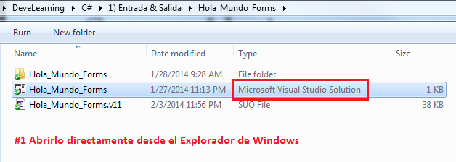
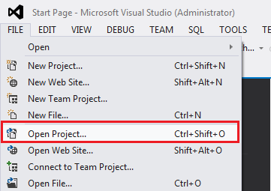
Abrir un proyecto existente
#2 Abrirlo desde Visual Studio

Slide 18
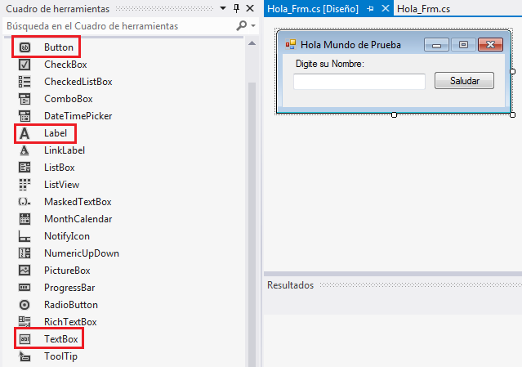
Leer de Pantalla #1
Agreguemos algunos nuevos
elementos a nuestra pantalla

Slide 19
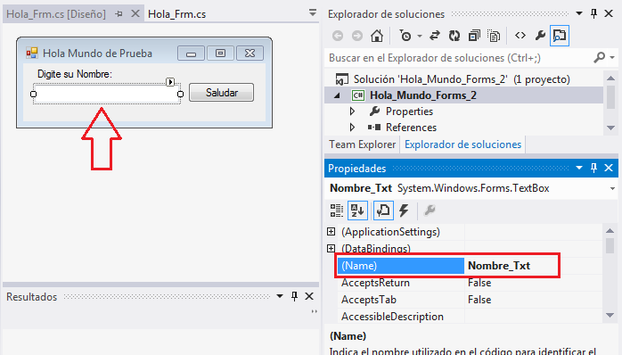
Leer de Pantalla #2
Renombremos el campo de texto
para leer de pantalla correctamente

Slide 20
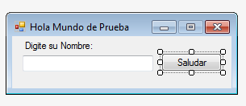

Leer de Pantalla #3
Ponemos el código entre las 2 llaves de la función del evento click del botón.

Slide 21
Ejemplo de Entrada y Salida con Java (con NetBeans)

Slide 22
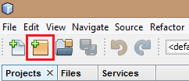
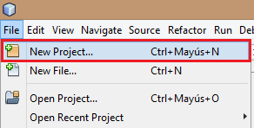
Como Crear un nuevo Proyecto #1
El proyecto es el punto de inicio para la creación de aplicaciones, componentes y servicios en NetBeans que actúa como un contenedor que administra el código fuente, las conexiones de datos y las referencias.

Slide 23
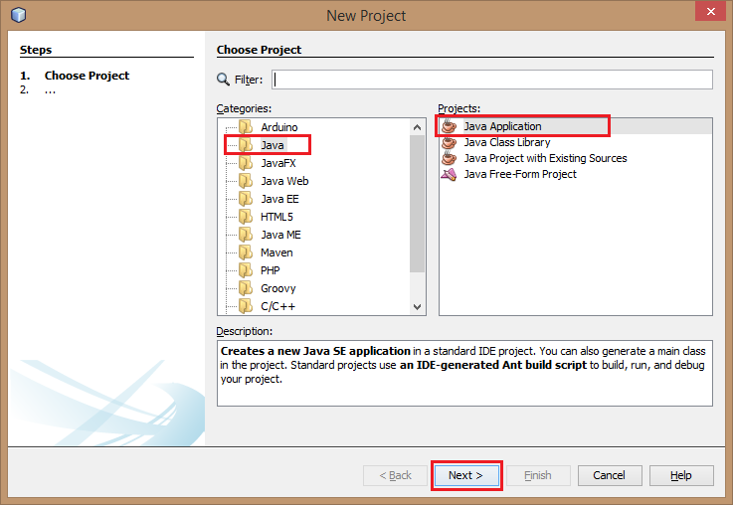
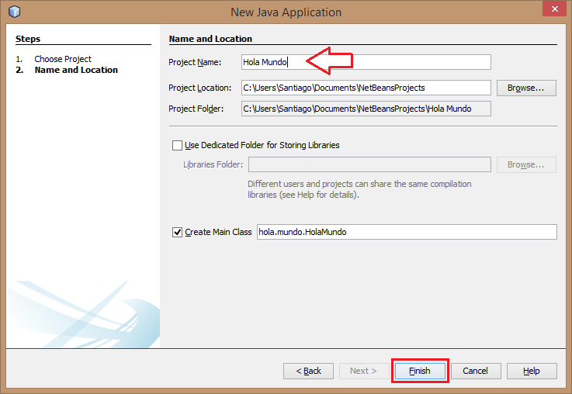
Como Crear un nuevo Proyecto #2

Slide 24
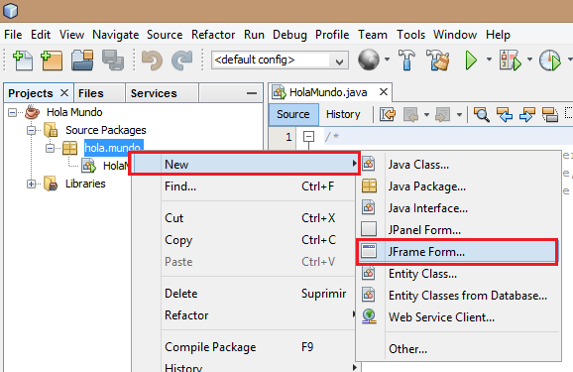
Agregar un formulario

Slide 25
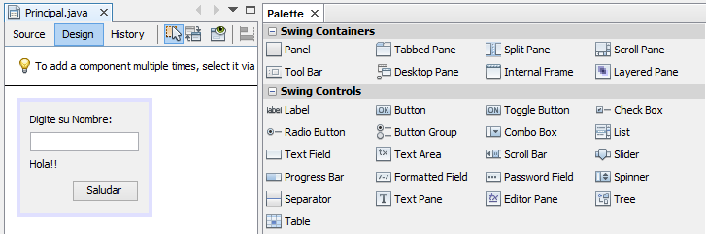
Agregamos algunos elementos al formulario

Slide 26
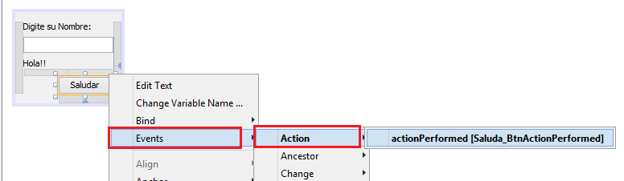
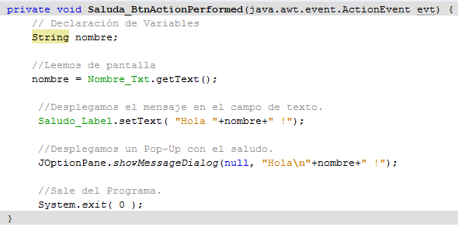
Le agregamos acción al botón
Damos click derecho al botón y seleccionamos la opción: Events, luego Action y seleccionamos el evento: actionPermormed del botón.
Ponemos el código entre las 2 llaves de la función del evento click del botón.

